Slide 1
Revue de projet 1 (Gr.3)
BEEconnect
Cortes Maxime, Lam Victor, Kim Yedam, Rakoto Elsa

Slide 2
Sommaire
Contexte
Analyse des Besoins
Objectifs
Tableau des Fonctions
Liste des Fonctions
Budget Prévisionnel ($ + h)
Gestion des Risques

Slide 3
Contexte
Importance des abeilles : rôle clé dans la pollinisation et l’écosystème
Menaces sur les colonies :
Syndrome d’effondrement des colonies (CCD)
Parasites, pesticides, changement climatique
Problème actuel : Surveillance manuelle, inefficace, pas de prévention
Notre solution : Système connecté et automatisé
Données en temps réel : Analyse via IoT pour anticiper les risques
Notes:
Les abeilles jouent un rôle clé dans la pollinisation et l’agriculture, mais leurs colonies sont de plus en plus menacées par les parasites, pesticides et changements climatiques.
Aujourd’hui, la surveillance des ruches est encore manuelle et inefficace, ce qui empêche d’anticiper les problèmes à temps.
OPEN RUCHE propose une solution connectée et automatisée qui permet aux apiculteurs de suivre leurs ruches en temps réel grâce à des capteurs IoT.
Les données collectées aident à prévenir les risques et améliorer la gestion des colonies, tout en garantissant une autonomie énergétique grâce aux panneaux solaires et batteries basse consommation.

Slide 4
Analyse des Besoins
Pourquoi ? Assurer que le projet répond aux attentes des apiculteurs
Besoins fonctionnels : Suivi en temps réel, collecte et envoi des données, alertes
Besoins techniques : Capteurs, microcontrôleur, LoRaWAN, énergie solaire
Besoins environnementaux : Résistance aux intempéries, faible consommation
Contraintes et limites : Précision des capteurs, autonomie, coût, robustesse
Notes:
Avant de développer un projet, il est essentiel d’identifier les besoins pour s’assurer qu’il répond aux attentes des utilisateurs et aux contraintes techniques.
Dans le cadre d’OPEN RUCHE, nos besoins fonctionnels incluent la collecte en temps réel des données sur les ruches (température, humidité, poids, etc.), leur transmission via LoRaWAN, et un système d’alerte en cas d’anomalies.
Techniquement, nous avons choisi des capteurs adaptés,et une alimentation autonome avec panneaux solaires et batteries LiPo.
Le système doit aussi être résistant aux intempéries, transportable et éco-responsable, tout en consommant très peu d’énergie.
Enfin, nous devons respecter certaines contraintes : précision des capteurs, robustesse du matériel, fiabilité de la transmission, et un budget limité.
Cette analyse nous permet de poser des bases solides pour un projet fonctionnel et efficace

Slide 5
Objectifs
Suivi des conditions de la ruche
Accès à distance et alertes
Optimisation énergétique et autonomie
Développement matériel et logiciel
Tests et mise en place sur le terrain

Slide 6
Composition de équipe
Chef de projet : Yedam
S'assure que le travail progresse conformément au calendrier établi
Responsable technique : Maxime
Gère le développement matériel et logiciel du projet
Responsable communication et documentation : Elsa
Gère la communication à l'intérieur du l’équipe
S’occupe de la documentation et archivage
Responsable gestion et approvisionnement : Victor
Définir et suivre le budget prévisionnel
Effectue les commandes de matériel et veille à leur disponibilité en anticipant les besoins en ressources
Notes:
modalités de collaboration et
de communication

Slide 7
Fonctions | Description | Critère d'appréciation | Variation affichage | Précision | Limites min/max
FP1 | Température à l'intérieur de la ruche | (°C) | 0.1°C | 0.5°C | -10-60 °C
FP2 | Humidité à l'intérieur de la ruche | % | 1% | 2% | 0-100 %
FP3 | Température à l'ext de la ruche | (°C) | 0.1°C | 0.2°C | -20-80
FP4 | Humidité à l'ext de la ruche | % | 1% | 2% | 0-100
FP5 | Niveau de luminosité ext | Lux | 10lux | - | 0.0001-80000 lux
FP6 | Poids de la ruche | Kg | 50g | 50g | 0-200Kg
FP7 | Activité sonore des abeilles/Détection d'intrus (frelons, ...) | Hz/dB | 10Hz | 10Hz | 10-5000Hz
FC1 | Envoi des données | LoRaWAN
FC2 | Autonomie du système | LiPo + Panneau solaire
FC3 | Activation périodique du système | Module RTC
FC4 | Robuste aux intempéries | Matériaux étanches
FC5 | Accessible à l'utilisateur | BEEP
FC6 | Être transportable
FC7 | Être sécurisé | Low power
Tableau de fonctions
Notes:
Température à l'intérieur de la ruche : Le maintien d'une température interne entre 33°C et 36°C est crucial pour le développement optimal du couvain. Des écarts significatifs peuvent indiquer un affaiblissement de la colonie ou des problèmes de thermorégulation.
Humidité à l'intérieur de la ruche : Un taux d'humidité interne stable, généralement entre 45% et 60%, est vital pour le développement des larves et la conservation du miel. Des variations peuvent signaler des déséquilibres nécessitant une intervention.
Température à l'extérieur de la ruche : Les conditions thermiques extérieures influencent l'activité de butinage et la thermorégulation interne. Par exemple, des températures trop basses ou trop élevées peuvent limiter les sorties des butineuses et affecter la collecte de nectar.
Humidité à l'extérieur de la ruche : L'humidité ambiante affecte la disponibilité des ressources florales et le comportement des abeilles. Une humidité excessive ou insuffisante peut impacter la production de nectar des plantes et, par conséquent, l'approvisionnement en nourriture des colonies.
Niveau de luminosité extérieur : La lumière joue un rôle primordial dans l'orientation et le butinage des abeilles. Les variations d'intensité lumineuse influencent leurs cycles d'activité et leur capacité à localiser les sources de nectar.
Poids de la ruche : Le suivi du poids permet d'évaluer les réserves de miel et la croissance de la colonie. Des fluctuations soudaines peuvent indiquer une miellée, une essaimage ou des problèmes de santé au sein de la colonie.
Activité sonore des abeilles/Détection d'intrus (frelons, ...) : L'analyse des sons produits dans la ruche offre des indications sur l'état de la colonie. Des variations dans les fréquences ou l'intensité sonore peuvent signaler du stress, des maladies ou la présence de prédateurs tels que les frelons.

Slide 8
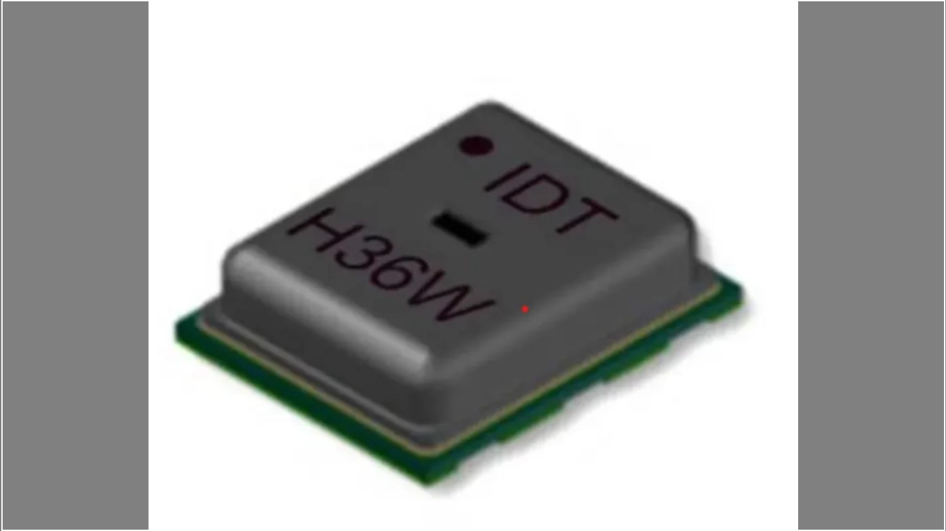
Liste des Fonctions
HS4101 (Temp/Humidite)
Capteurs | HS4101 | DHT11 | HDC2080
Precision | 0.2°C | 1°C | 0.2-0.4°C
Consommation | 100uA | 550 nA (measure) 100 nA (sleep) | 0.3mA (measuring) 60uA (standby)
BOSCH Jauge de Contrainte (Poids)
H40A-C3-0150

Slide 9
Liste des Fonctions
TSL2591 (Luminosite)
Détection: 188 uLux a 88,000 Lux
Consommation:
0,4mA (Active)
5uA (Sleep)
Arduino Nano 33 BLE Sense (Détection audio)
Consommation: 1000mA, 650uA (micro)
SNR : 64db(A),
Sensitivity : -26 dBFS
MKRWAN1310 (Microcontroller)
Supply: 3,7 V
Consommation: 1024 mAh
Carrier Frequency 433/868/915 MHz
Accu LiPo L903759 (Batterie)
Li-Ion 3,7V 1050 mAh
DS12AIP65 (Interrupteur)
DS3231MZ (RTC)
LiPo Rider Pro (Carte adaptation alim)

Slide 10
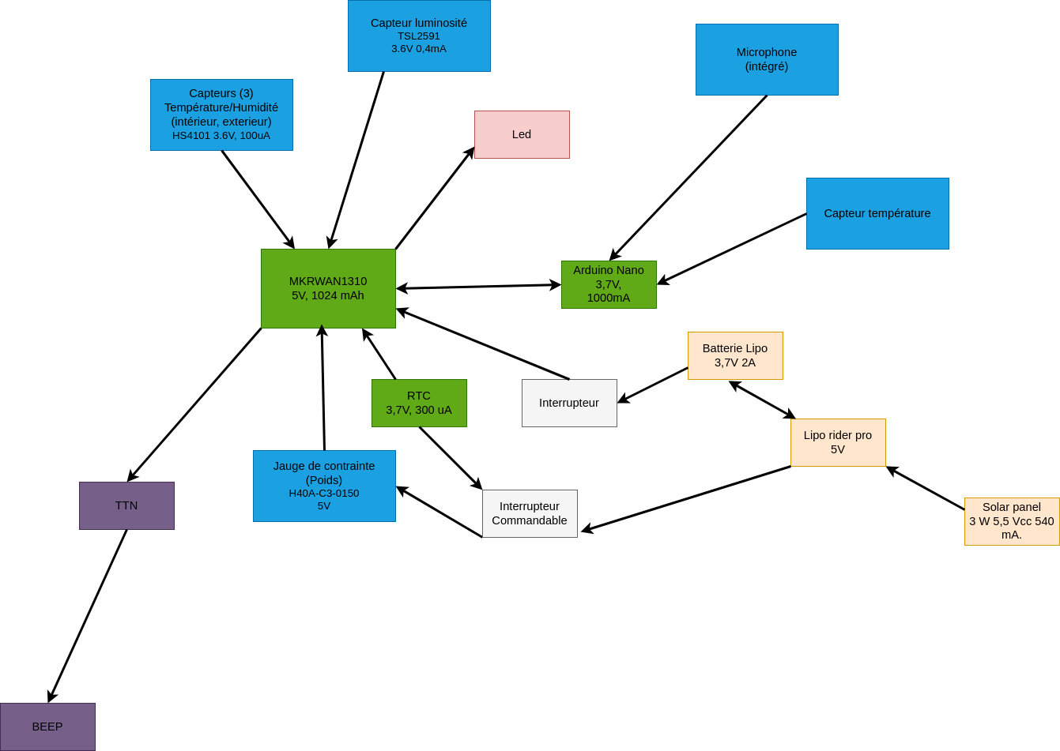
Schéma fonctionnel

Slide 11
Budget prévisionnel
Categorie | Description | Coût estimé (€) | Quantité | Coût estimé unitaire (€) | Commentaires
Capteurs | Température, humidité, poids, luminosité, | 200,00 € | 5 | 40,00 € | Inclut capteurs de température, humidité, poids, etc. +3 au cas où
Microcontrôleur | MKRWAN1310 (LoRaWAN) | 150,00 € | 2 | 75,00 € | Microcontrôleur compatible LoRaWAN
Alimentation | Batterie LiPo, panneaux solaires | 100,00 € | 3 | 33,33 € | Batterie et panneaux solaires pour autonomie
Fonds de réserve | Réserve pour imprévus | 50,00 € | 1 | 50,00 € | Réserve pour coûts imprévus
Autres coûts | Coûts divers liés au projet | 30,00 € | 1 | 30,00 € | Dépenses administratives diverses
IA embarqué | Coût liée à l'implémentation de l'IA traitant les sons dans la ruche | 60,00 € | 1 | 49,90 € | Carte Nano + connectique supplémentaire
TOTAL | 590 €

Slide 12
Tâche | Estimation durée
Test envoi donnée | 2h
Test Unitaire des capteurs | 8h
Test assemblage | 4h
Mettre en place l’alimentation + Test | 5h
Création PCB + Test | 23h
Implémentation IA embarquée | 8h
Assemblage | 4h
Configuration serveur TTN/BEEP | 8h
TOTAL | 66h

Slide 13
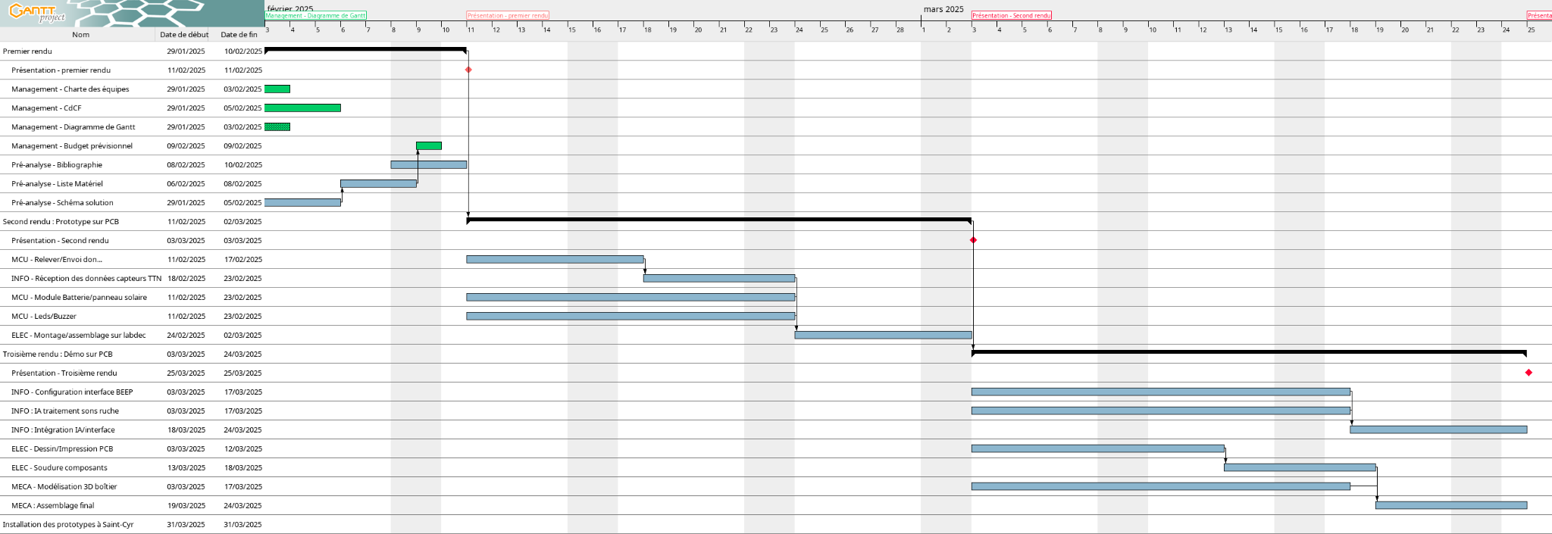
Planification des tâches

Slide 14
Gestion des Risques
N° | Nature du risque | Descriptif | Cause | Action à prendre
1 | Organisation | Retard dans la réception du matériel | Délais de livraisons excessifs | Avancer sur la partie software : Réception données TTN Configuration interface BEEP
2 | Organisation | Manque d'un composant indispensable | Image globale du système non établie | Etude préalable du système dans sa globalité: - CdCF - Schéma global - Liste matériel
3 | Organisation | Mauvaise coordination de l'équipe Exp: traitement des tâches en double | communication pauvre | Etablir et respecter Diagramme de Gantt

Slide 15
N° | Nature du risque | Descriptif | Cause | Action à prendre
4 | Environnemental | Conditions climatiques extrêmes endommageant les capteurs Exp : pluie, chaleur, froid | Dérèglement climatique, changement de saison + température fonctionnement mkrw1310 entre 0 et 50° (Pas de gel ou d'humidité) | -Capteurs résistants aux conditions climatiques du milieu d'implantation du système avec une marge -Utiliser un boîtier étanche pour le mkrw1310
5 | Environnemental | Interférence électromagnétiques | autres réseaux LoRA environnants | Tester différents emplacement et fréquences pour optimiser la communication : - module LoRA extérieur -utiliser plusieurs canaux
6 | Technologique | Composants grillés/défectueux | -mauvais alimentation/branchement des composants.. | - Achat en des capteurs en deux exemplaires - Consultation de la documentation de branchement pour chaque composant
7 | Technologique | Consommation excessive et décharge rapide de la batterie | - microcontrôleur actif inutilement - panneaux solaires moins efficaces en hiver | - mode basse consommation (deepsleep du mk13010) - bon dimensionnement des panneaux solaires

Slide 16
N° | Nature du risque | Descriptif | Cause | Action à prendre
8 | Technologique | Surcharge du réseau LoraWan | - quotas d'utilisation TTN dépassé | - Envoi régulier à une fréquence modéré (toutes les 10min)
9 | Client | Client en désaccord avec le système final, besoins non satisfaits | - pas assez de feedback client demandé | Application méthode SCRUM à chaque étape de développement du système
10 | Juridique | Réglementation sur la transmission des données LoraWan non respectées | limites légales | Utiliser LoraWan en respectant : - 868Mhz (bande fréquence autorisée) - Puissance max: 14 dBM - duty cycle max : 1% d'1h - données chiffrées
11 | Juridique | Problème lié à la confidentialité des données récupérées des capteurs | Données non chiffrées, exploitation des données par un tiers non souhaité | chiffrer les données sur tout le chemin parcouru par les données -> AppSKey, NwkSKey - Ne pas coder les clefs en clair,

Slide 17
Bibliographie
Data Sheets:
arduino nano
mkrWan 1310
DHT11
HDC2080
HS4101
IM73D122
TSL2591

